Slide 1


IK Sirius - Edsbyns IF
1 - 2

Slide 2
Matchstatistik
Sirius
Edsbyn
Resultat: 1
Skott på mål: 6
Bollinnehav: 0:18:39
Resultat: 2
Skott på mål: 13
Bollinnehav: 0:21:12

Slide 3
Bollvinster
Sirius
Edsbyn
Vunna närkamper: 35
Brytningar: 10
Bolltapp: 4
Vunna närkamper: 34
Brytningar: 3
Bolltapp: 0

Slide 4
Närkamper
och deras utfall
 | Efter Sirius | Efter Edsbyn
Före Sirius | 8 | 30
Före Edsbyn | 37 | 7

Slide 5
Skottstatistik
Skotttyper
Sirius - skottförsök: 20
Edsbyn - skottförsök: 22
Centralt: 1
Dribbling: 0
Fast: 4
Friställande: 0
Inlägg: 0
Retur: 5
Utifrån: 10
Centralt: 0
Dribbling: 2
Fast: 6
Friställande: 2
Inlägg: 1
Retur: 3
Utifrån: 8

Slide 6
Skottstatistik
Skottens ursprung
Sirius - skottförsök: 20
Edsbyn - skottförsök: 22
Avslag: 0
Bolltapp: 0
Brytning: 4
Frislag: 2
Hörna: 5
Närkamp: 8
Utkast: 1
Avslag: 1
Bolltapp: 1
Brytning: 2
Frislag: 1
Hörna: 7
Närkamp: 9
Utkast: 1

Slide 7
Målen
0:03:48: brytning -> dribbling på 14s.
0:19:13: hörna -> retur på 31s.
0:45:42: närkamp -> retur på 44s.

Slide 8
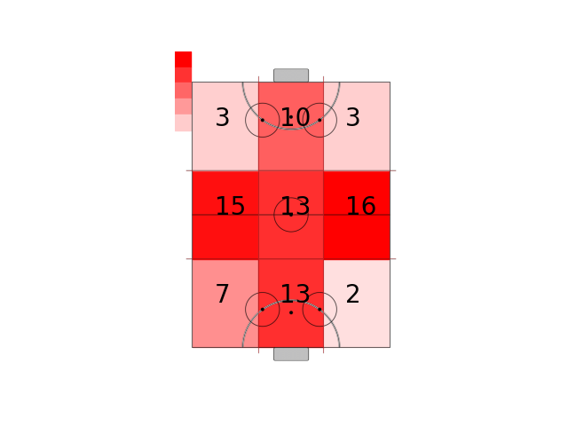
Alla närkamper och brytningar per zon

Slide 9
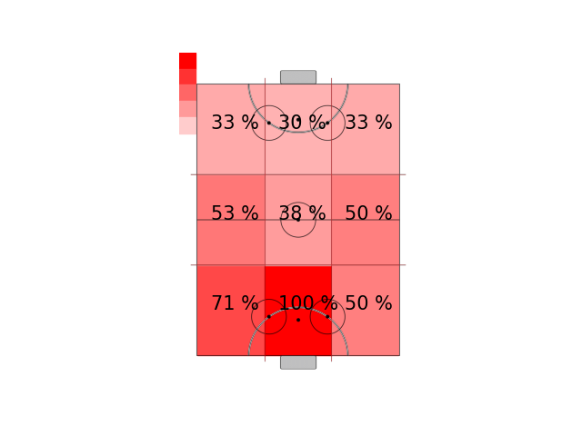
IK Sirius vunna närkamper och brytningar per zon

Slide 10
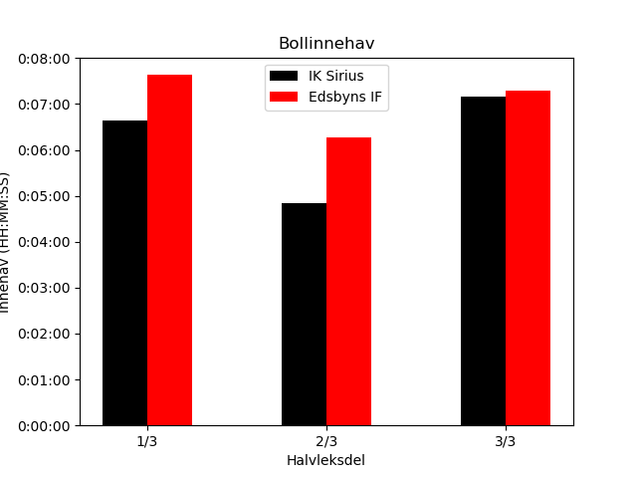
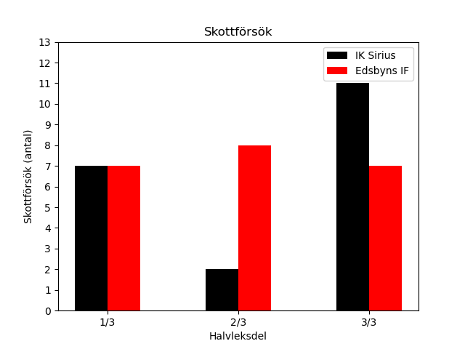
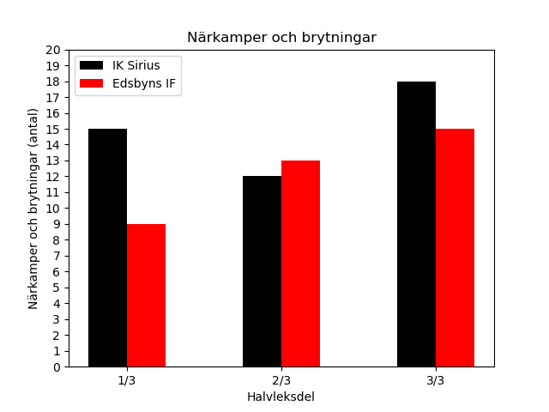
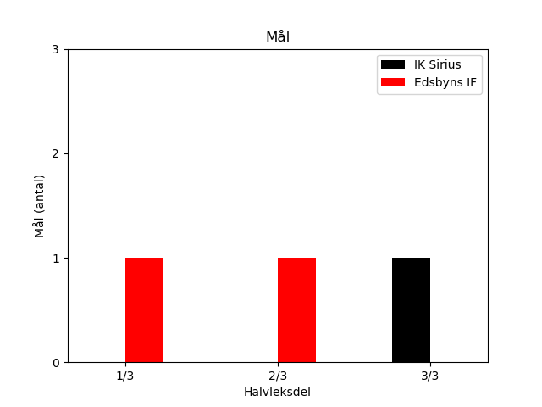
Halvleken uppdelad i tre delar

